Slide 1







쌍용교육센터관리시스템
1조
김대환
유동현
이동재
이채린
조연우
2023-04-07

Slide 2
목 차
1
프로젝트 개요
2
요구분석 개요
3
데이터 구조
4
업무 SQL

Slide 3
「
프로젝트 개요
」

Slide 4
프로젝트 개요
프로젝트 기간 | 2023-03-27~2023-04-07
개발 플랫폼 | window 10, Mac os
개발 툴 | SQL Developer, eXERD
사용 언어 | Oracle, PLSQL
1.1
개발환경

Slide 5
프로젝트 개요
1. 요구분석서 작성
2. 순서도 및 ERD 작성
3. DDL 작성
1.2
진행 순서
4. DML 작성
5. ANSL-SQL
6. PL-SQL

Slide 6
「
2. 요구분석 개요
」

Slide 7



2.1 요구분석
2. 요구분석
공통
관리자
교사
교육생
관리자, 교사, 교육생으로 사용자 구분
시스템 운영의 모든 권한은 관리자가 가짐
모든 권한은 로그인 후 사용 가능함
기초 정보 관리
교사 계정 관리
개설 과정 / 과목 관리
교육생 관리
시험 관리 및 성적 조회
출결 관리 및 출결 조회
강의 스케줄 조회
배점 입출력
성적 입출력
출결 관리 및 출결 조회
성적 조회
출결 관리 및 출결 조회

Slide 8



2.2 추가 요구분석
2. 요구분석
관리자
교사
교육생
교육생 면접 및 선발
상담 관리
과목별 교재 관리
수료생 취업 활동 관리
협력 기업 관리
교사 추천 도서 관리
만남의 광장 관리
달란트 시장 관리
상담일지 작성 및 조회
교육생 사후처리 조회
각종 데이터 통계 기능
(일, 주, 월, 년 단위)
교사 추천 도서 등록 및 조회
만남의 광장
퀴즈 관리
사후처리 입력
교사 추천 도서
만남의 광장
달란트 시장

Slide 9
「
3. 데이터 구조
」

Slide 10
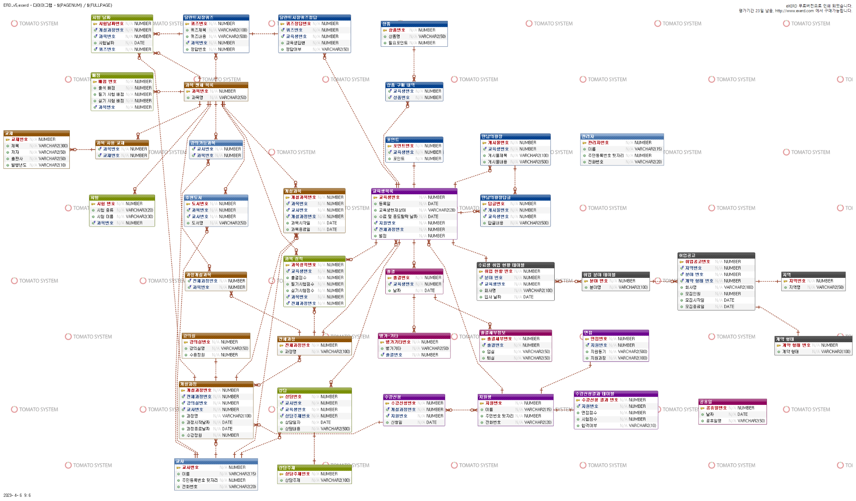
3.1 ERD(전체-논리 ver)
3. 데이터 구조

Slide 11
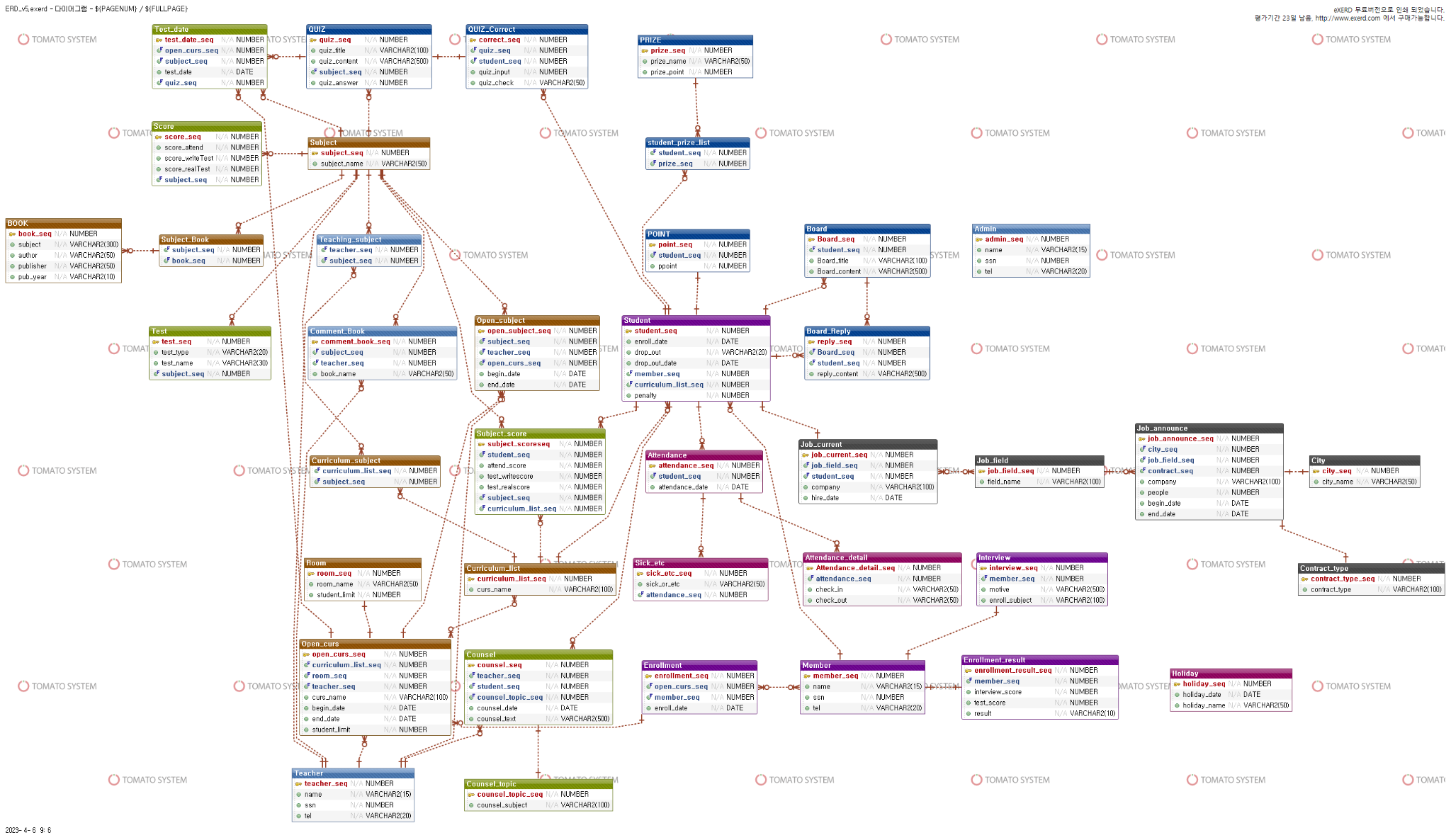
3.2 ERD(전체-물리 ver)
3. 데이터 구조

Slide 12
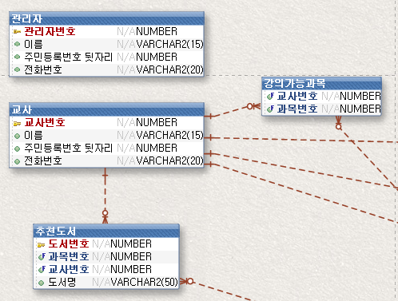
3.3 ERD(관리자, 교사, 추천도서)
3. 데이터 구조

Slide 13
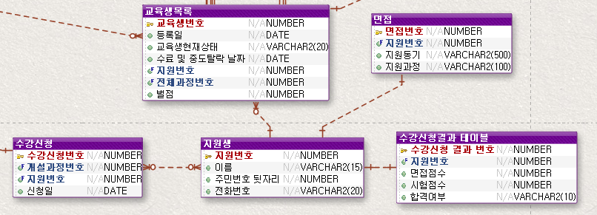
3.4 ERD(교육생, 지원생, 수강)
3. 데이터 구조

Slide 14
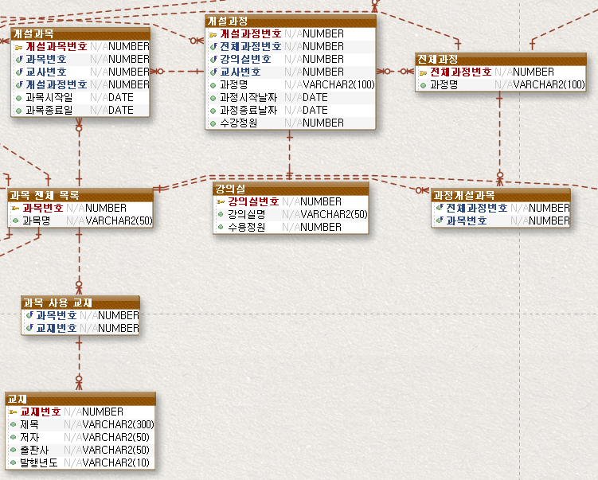
3.5 ERD(교육생, 지원생, 수강)
3. 데이터 구조

Slide 15
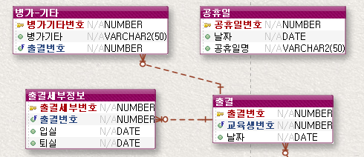
3.6 ERD(출결 관리)
3. 데이터 구조

Slide 16
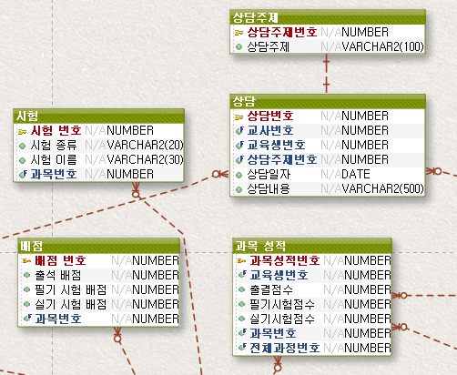
3.7 ERD(상담, 시험, 성적)
3. 데이터 구조

Slide 17
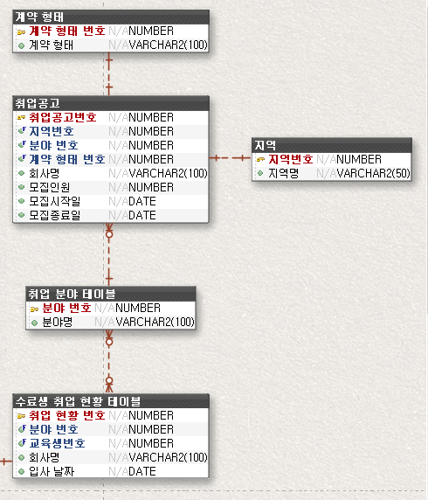
3.8 ERD(계약 형태, 취업 현황)
3. 데이터 구조

Slide 18
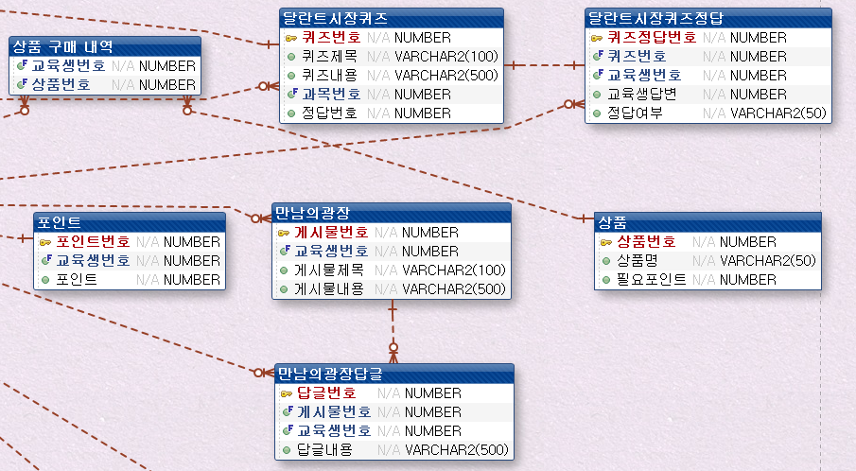
3.9 ERD(달란트 시장, 만남의 광장, 상품)
3. 데이터 구조

Slide 19
「
4. 업무 SQL
」

Slide 20
4.1 관리자 - 교육생 성적 조회
4. 업무 SQL
프로시저
교육생 개인별 성적 조회 = print_personal_score
LEFT OUTER JOIN open_subject os ON oc.open_curs_seq = os.open_curs_seq AND oc.teacher_seq = os.teacher_seq
INNER JOIN subject sj ON os.subject_seq = sj.subject_seq
INNER JOIN teacher tc ON os.teacher_seq = tc.teacher_seq
INNER JOIN subject_score sc ON st.student_seq = sc.student_seq AND st.curriculum_list_seq = sc.curriculum_list_seq AND sj.subject_seq = sc.subject_seq;
BEGIN
OPEN c_results;
LOOP
FETCH c_results INTO v_name, v_ssn, v_tel, v_curs_name, v_enroll_date, v_drop_out_date, v_room_seq, v_subject_name, v_begin_date, v_end_date, v_teacher_name, v_test_writescore, v_test_realscore;
EXIT WHEN c_results%NOTFOUND;
DBMS_OUTPUT.PUT_LINE(v_name || ', ' || v_ssn || ', ' || v_tel || ', ' || v_curs_name || ', ' || v_enroll_date || ', ' || v_drop_out_date || ', ' || v_room_seq || ', ' || v_subject_name || ', ' || v_begin_date || ', ' || v_end_date || ', ' || v_teacher_name || ', ' || v_test_writescore || ', ' || v_test_realscore);
END LOOP;
CLOSE c_results;
END;
CREATE OR REPLACE PROCEDURE print_personal_score
IS
v_name member.name%TYPE;
v_ssn member.ssn%TYPE;
v_tel member.tel%TYPE;
v_curs_name curriculum_list.curs_name%TYPE;
v_enroll_date student.enroll_date%TYPE;
v_drop_out_date student.drop_out_date%TYPE;
v_room_seq open_curs.room_seq%TYPE;
v_subject_name subject.subject_name%TYPE;
v_begin_date open_subject.begin_date%TYPE;
v_end_date open_subject.end_date%TYPE;
v_teacher_name teacher.name%TYPE;
v_test_writescore subject_score.test_writescore%TYPE;
v_test_realscore subject_score.test_realscore%TYPE;
CURSOR c_results IS
SELECT
mb.name AS "이름",
mb.ssn AS "주민번호 뒷자리",
mb.tel AS "전화번호",
cl.curs_name AS "과정명",
st.enroll_date AS "과정 시작날짜",
st.drop_out_date AS "과정 종료날짜",
oc.room_seq AS "강의실",
sj.subject_name AS "과목명",
os.begin_date AS "과목 시작날짜",
os.end_date AS "과목 종료날짜",
tc.name AS "교사명",
sc.test_writescore AS "필기시험점수",
sc.test_realscore AS "실기시험점수"
FROM
student st
INNER JOIN member mb ON st.member_seq = mb.member_seq
INNER JOIN curriculum_list cl ON st.curriculum_list_seq = cl.curriculum_list_seq
LEFT OUTER JOIN open_curs oc ON st.curriculum_list_seq = oc.curriculum_list_seq

Slide 21
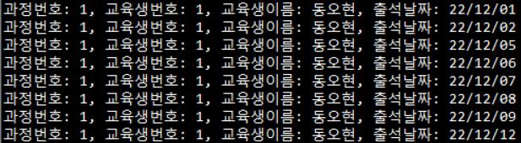
4.1 관리자 - 교육생 출결 조회
4. 업무 SQL
프로시저
교육생 개인별 출결 조회 = get_attendance_info
) LOOP
v_open_curs_seq := attendance_info.open_curs_seq;
v_student_seq := attendance_info.student_seq;
v_name := attendance_info.name;
v_attendance_date := attendance_info.attendance_date;
DBMS_OUTPUT.PUT_LINE('과정번호: ' || v_open_curs_seq || ', 교육생번호: ' || v_student_seq || ', 교육생이름: ' || v_name || ', 출석날짜: ' || v_attendance_date);
END LOOP;
END;
CREATE OR REPLACE PROCEDURE get_attendance_info (
p_open_curs_seq IN NUMBER
)
IS
v_open_curs_seq open_curs.open_curs_seq%TYPE;
v_student_seq student.student_seq%TYPE;
v_name member.name%TYPE;
v_attendance_date attendance.attendance_date%TYPE;
BEGIN
FOR attendance_info IN (
SELECT oc.open_curs_seq, st.student_seq, mb.name, at.attendance_date
FROM open_curs oc
INNER JOIN student st ON oc.curriculum_list_seq = st.curriculum_list_seq
INNER JOIN attendance at ON st.student_seq = at.student_seq
INNER JOIN member mb ON mb.member_seq = st.member_seq
WHERE oc.open_curs_seq = p_open_curs_seq

Slide 22
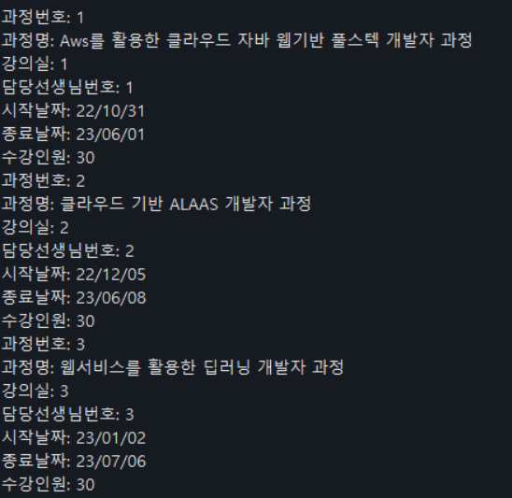
4.2 교사 - 현재 강의 조회
4. 업무 SQL
프로시저
현재 강의중인 목록출력 = open_curs_info
CREATE OR REPLACE PROCEDURE open_curs_info IS
BEGIN
FOR c IN (SELECT
c.curriculum_list_seq as "과정번호",
c.curs_name as "과정명",
o.room_seq as "강의실",
o.teacher_seq as "담당선생님번호",
o.begin_date as "시작날짜",
o.end_date as "종료날짜",
o.student_limit as "수강인원"
FROM Curriculum_list c
INNER JOIN open_curs o
ON c.curriculum_list_seq = o.curriculum_list_seq)
LOOP
-- 결과를 출력합니다.
DBMS_OUTPUT.PUT_LINE('과정번호: ' || c.과정번호);
DBMS_OUTPUT.PUT_LINE('과정명: ' || c.과정명);
DBMS_OUTPUT.PUT_LINE('강의실: ' || c.강의실);
DBMS_OUTPUT.PUT_LINE('담당선생님번호: ' || c.담당선생님번호);
DBMS_OUTPUT.PUT_LINE('시작날짜: ' || c.시작날짜);
DBMS_OUTPUT.PUT_LINE('종료날짜: ' || c.종료날짜);
DBMS_OUTPUT.PUT_LINE('수강인원: ' || c.수강인원);
END LOOP;
END open_curs_info;
BEGIN
open_curs_info;
END;

Slide 23
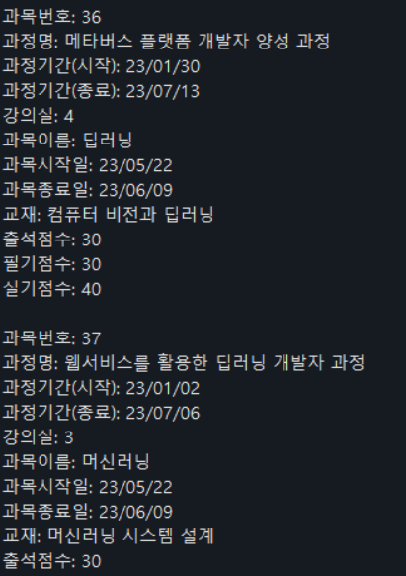
4.2 교사 - 과목 목록 조회
4. 업무 SQL
프로시저
과목 목록 출력 = all_subject_select_p
CREATE OR REPLACE PROCEDURE all_subject_selecct_p
IS
BEGIN
FOR c IN (
select
o.subject_seq as "과목번호",
c.curs_name as "과정명",
c.begin_date as "과정기간(시작)",
c.end_date as "과정기간(종료)",
room_seq as "강의실",
s.subject_name as "과목이름",
o.begin_date as "과목시작일",
o.end_date as "과목종료일",
b.subject as "교재",
e.score_attend as "출석점수",
e.score_writeTest as "필기점수",
e.score_realTest as "실기점수"
from subject s
inner join open_subject o on s.subject_seq = o.subject_seq
inner join open_curs c on c.open_curs_seq = o.open_curs_seq
inner join subject_book t on t.subject_seq = s.subject_seq
inner join book b on t.book_seq = b.book_seq
inner join score e on e.subject_seq =s.subject_seq
)
LOOP
DBMS_OUTPUT.PUT_LINE('과목번호: ' || c.과목번호);
DBMS_OUTPUT.PUT_LINE('과정명: ' || c.과정명);
DBMS_OUTPUT.PUT_LINE('과정기간(시작): ' || c."과정기간(시작)");
DBMS_OUTPUT.PUT_LINE('과정기간(종료): ' || c."과정기간(종료)");
DBMS_OUTPUT.PUT_LINE('강의실: ' || c.강의실);
DBMS_OUTPUT.PUT_LINE('과목이름: ' || c.과목이름);
DBMS_OUTPUT.PUT_LINE('과목시작일: ' || c.과목시작일);
DBMS_OUTPUT.PUT_LINE('과목종료일: ' || c.과목종료일);
DBMS_OUTPUT.PUT_LINE('교재: ' || c.교재);
DBMS_OUTPUT.PUT_LINE('출석점수: ' || c.출석점수);
DBMS_OUTPUT.PUT_LINE('필기점수: ' || c.필기점수);
DBMS_OUTPUT.PUT_LINE('실기점수: ' || c.실기점수);
DBMS_OUTPUT.PUT_LINE('');
END LOOP;
END all_subject_selecct_p;
BEGIN
all_subject_selecct_p;
END;

Slide 24
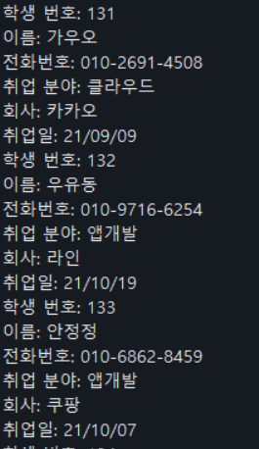
4.2 교사 - 취업 현황 조회
4. 업무 SQL
프로시저
취업 현황 출력 = job_current_info(과정넘버)
CREATE OR REPLACE PROCEDURE job_current_info (pcurriculum_list_seq IN NUMBER) IS
BEGIN
FOR c IN (
SELECT
j.student_seq AS "학생 번호",
m.name AS "이름",
m.tel AS "전화번호",
f.field_name AS "취업 분야",
j.company AS "회사",
j.hire_date AS "취업일"
FROM job_current j
LEFT OUTER JOIN student s
ON j.student_seq = s.student_seq
LEFT OUTER JOIN member m
ON m.member_seq = s.member_seq
LEFT OUTER JOIN curriculum_list c
ON s.curriculum_list_seq = c.curriculum_list_seq
LEFT OUTER JOIN job_field f
ON j.job_field_seq = f.job_field_seq
WHERE c.curriculum_list_seq = pcurriculum_list_seq
)
)
LOOP
DBMS_OUTPUT.PUT_LINE('학생 번호: ' || c."학생 번호");
DBMS_OUTPUT.PUT_LINE('이름: ' || c."이름");
DBMS_OUTPUT.PUT_LINE('전화번호: ' || c."전화번호");
DBMS_OUTPUT.PUT_LINE('취업 분야: ' || c."취업 분야");
DBMS_OUTPUT.PUT_LINE('회사: ' || c."회사");
DBMS_OUTPUT.PUT_LINE('취업일: ' || c."취업일");
END LOOP;
END job_current_info;
BEGIN
job_current_info(10)
END;

Slide 25
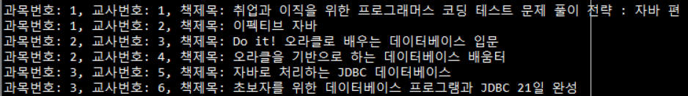
4.2 교사 - 추천 도서 조회
4. 업무 SQL
프로시저
교사 추천 도서 조회 = comment_book_select_p
CREATE OR REPLACE PROCEDURE comment_book_select_p
IS
BEGIN
FOR c IN (
SELECT subject_seq, teacher_seq, book_name
FROM comment_book
)
LOOP
DBMS_OUTPUT.PUT_LINE('과목번호: ' || c.subject_seq || ', 교사번호: ' || c.teacher_seq || ', 책제목: ' || c.book_name);
END LOOP;
END comment_book_select_p;

Slide 26
4.2 교사 - 퀴즈 조회
4. 업무 SQL
프로시저
교사 퀴즈 조회 = comment_book_select_p
CREATE OR REPLACE PROCEDURE print_quiz_columns
IS
BEGIN
FOR c IN (select quiz_seq, quiz_title, quiz_content, subject_seq, quiz_answer from quiz)
LOOP
dbms_output.put_line('퀴즈번호: ' || c.quiz_seq || ', 퀴즈제목: ' || c.quiz_title || ', 퀴즈내용: ' || c.quiz_content || ', 과목번호: ' || c.subject_seq || ', 정답번호: ' || c.quiz_answer);
END LOOP;
LOOP;

Slide 27
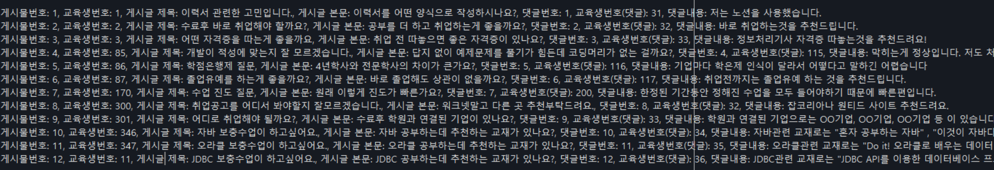
4.2 교사 - 만남의 광장
4. 업무 SQL
프로시저
취업 현황 출력 = job_current_info(과정넘버)
CREATE OR REPLACE PROCEDURE board_select_p
IS
BEGIN
FOR c IN (
SELECT b.board_seq, b.student_seq, b.board_title, b.board_content, br.reply_seq, br.student_seq AS reply_student_seq, br.reply_content
from board b
inner join board_reply br on b.board_seq = br.board_seq
)
LOOP
DBMS_OUTPUT.PUT_LINE('게시물번호: ' || c.board_seq || ', 교육생번호: ' || c.student_seq || ', 게시글 제목: ' || c.board_title || ', 게시글 본문: ' || c.board_content || ', 댓글번호: ' || c.reply_seq || ', 교육생번호(댓글): ' || c.reply_student_seq || ', 댓글내용: ' || c.reply_content);
END LOOP;
END board_select_p;
)
BEGIN
board_select_p
END;

Slide 28
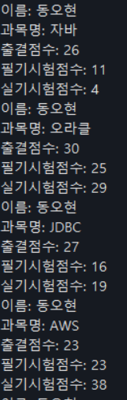
4.3 교육생 - 과목별 성적 조회
4. 업무 SQL
프로시저
과목 목록 출력 = student_private_score(pssn IN number)
CREATE OR REPLACE PROCEDURE student_private_score(pssn IN number)
AS
BEGIN
FOR c IN (
SELECT
mb.name as "이름",
sj.subject_name as "과목명",
sc.attend_score as "출결점수",
sc.test_writescore as "필기시험점수",
sc.test_realscore as "실기시험점수"
from student st
inner join subject_score sc
on st.student_seq = sc.student_seq
inner join member mb
on st.member_seq = mb.member_seq
inner join subject sj
on sc.subject_seq = sj.subject_seq
where mb.ssn = pssn
)
BEGIN
all_subject_selecct_p;
END;
LOOP
DBMS_OUTPUT.PUT_LINE('이름: ' || c.이름);
DBMS_OUTPUT.PUT_LINE('과목명: ' || c.과목명);
DBMS_OUTPUT.PUT_LINE('출결점수: ' || c.출결점수);
DBMS_OUTPUT.PUT_LINE('필기시험점수: ' || c.필기시험점수);
DBMS_OUTPUT.PUT_LINE('실기시험점수: ' || c.실기시험점수);
END LOOP;
END student_private_score;
)

Slide 29
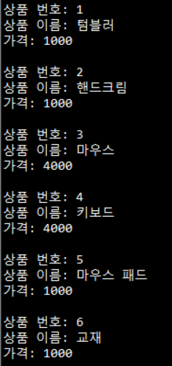
4.3 교육생 - 달란트 시장 상품 조회
4. 업무 SQL
프로시저
달란트 시장 상품 조회 = prize_select_p
CREATE OR REPLACE PROCEDURE prize_select_p
IS
vrow prize%rowtype;
BEGIN
FOR c IN(
SELECT
prize_seq AS "상품 번호",
prize_name AS "상품 이름",
prize_point AS "가격"
FROM prize
)
LOOP
vrow := c;
DBMS_OUTPUT.PUT_LINE('상품 번호: ' || c."상품 번호");
DBMS_OUTPUT.PUT_LINE('상품 이름: ' || c."상품 이름");
DBMS_OUTPUT.PUT_LINE('가격: ' || c.가격);
DBMS_OUTPUT.PUT_LINE('');
END LOOP;
END prize_select_p;

Slide 30
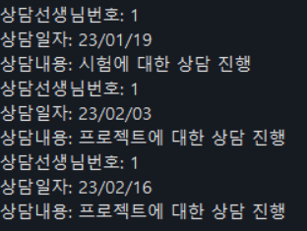
4.3 교육생 - 상담일지 조회
4. 업무 SQL
프로시저
과목 목록 출력 = counsel_info(pstudent_seq IN number)
BEGIN
all_subject_selecct_p;
END;
CREATE OR REPLACE PROCEDURE counsel_info(pstudent_seq IN number)
AS
BEGIN
FOR c IN (
select
teacher_seq as "상담선생님번호",
counsel_date as "상담일자",
counsel_text as "상담내용"
from Counsel
where student_seq = pstudent_seq
)
LOOP
DBMS_OUTPUT.PUT_LINE('상담선생님번호: ' || c.상담선생님번호);
DBMS_OUTPUT.PUT_LINE('상담일자: ' || c.상담일자);
DBMS_OUTPUT.PUT_LINE('상담내용: ' || c.상담내용);
END LOOP;
END counsel_info;

Slide 31
「
5. 시연 영상
」

Slide 34





「
감사합니다
」

